Slide 1
Spring Framework의 특징
- 스프링 프레임워크는 경량의 프레임워크이다.
- 스프링 프레임워크는 MVC 프레임워크를 제공하고 있다.
- 스프링 프레임워크는 DI(Dependency Injection)를 지원한다.
- 스프링 프레임워크는 AOP(Aspect Oriented
Programming)를 지원한다.
- 스프링 프레임워크는 POJO(Plain Old Java Objects)를
지원한다.
- 스프링 프레임워크는 트랜잭션 처리를 위한 일괄된 방법을
제공한다.
- 스프링 프레임워크는 영속성과 관련된 다양한 API 를
제공한다.
- 스프링 프레임워크는 다양한 API 에 대한 연동을 지원한다.

Slide 2
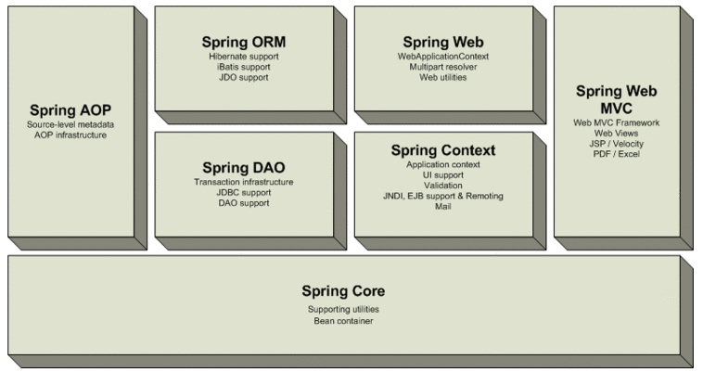
Spring의 다양한 모듈

Slide 3
Spring의 Ioc 방식(DI)
IoC(Inversion of Control)
1. 제어의 역전
2. 애플리케이션의 제어 흐름구조를 바꾸는 기법이다.
3. Object가 자신이 사용할 Object를 선택하거나 객체를 생성하지
않는다.
4. 프레임워크(spring)에 의해서 애플리케이션의 제어 흐름 구조를
바꾼다.
기존 제어 방식 :
ObjectA
ObjectB
ObjectA
Spring
ObjectB

Slide 4
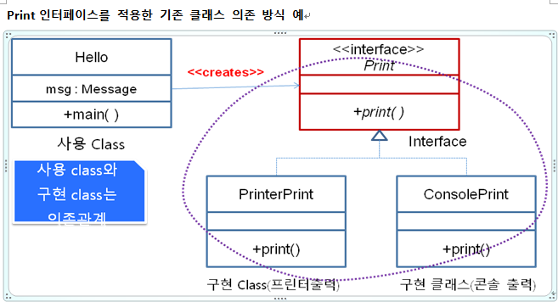
인터페이스를 적용한 경우

Slide 5
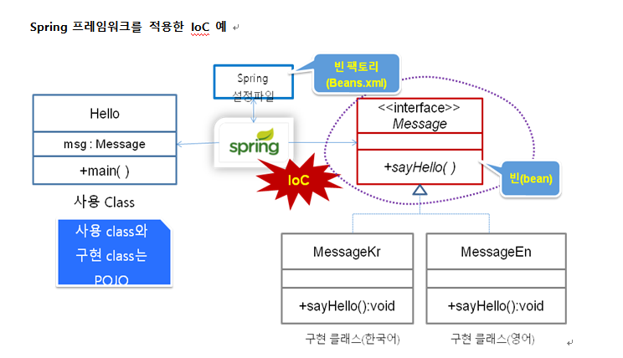
Spring 프레임워크 적용한 Ioc의 예

Slide 6
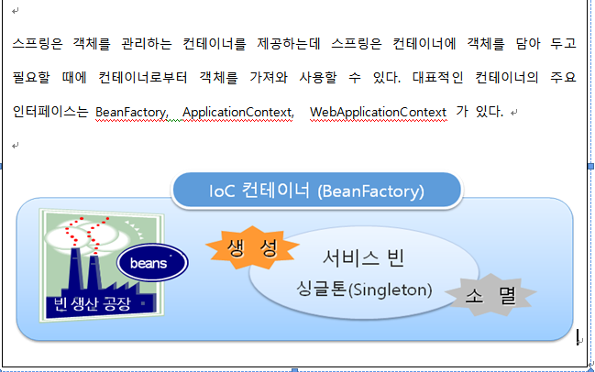
스프링 컨테이너(객체관리)

Slide 7
사용자정의 라이브러리 작성

Slide 8
스프링의 의존관계설정
스프링 컨테이너에서 각 객체간의 의존관계도 XML 파일을 통해 명시할 수 있고 객체간의 의존 관계는 생성자, 프로퍼티 설정 그리고 룩업 메서드 인젝션의 세 가지 방식으로 지정할 수 있으며 일반적으로 프로퍼티 방식을 실무에서 더 선호한다.
(1) 생성자 방식 ⎼ 생성자를 통해서 의존하는 객체를 주입하는 방식
->Angular에서 적용하는 방식
(2) 프로퍼티 방식 - 설정 메서드를 통해서 의존하는 객체를
주입하는 방식
(3) 룩업 메서드 인젝션 방식 ⎼ 필요한 객체를 제공하는 룩업(look up) 메서드를 통해서 의존하는 객체를 주입하는 방식

Slide 9
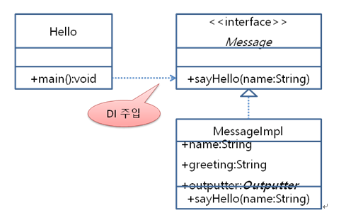
스프링 DI의 적용예

Slide 10
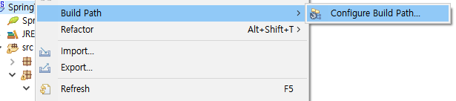
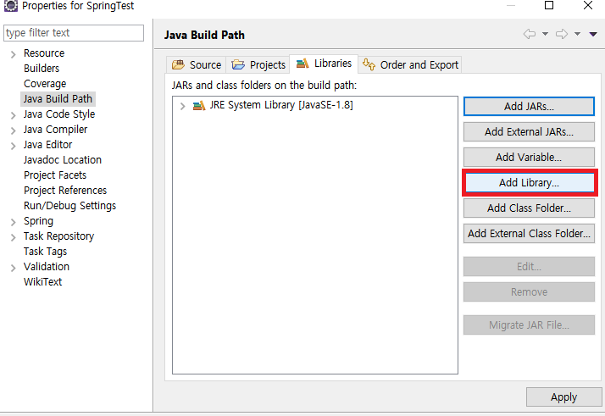
사용자정의 라이브러리 추가(1)

Slide 11
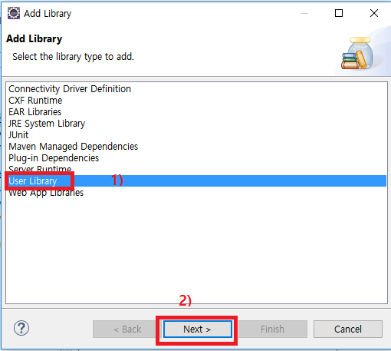
사용자정의 라이브러리 추가(2)

Slide 12
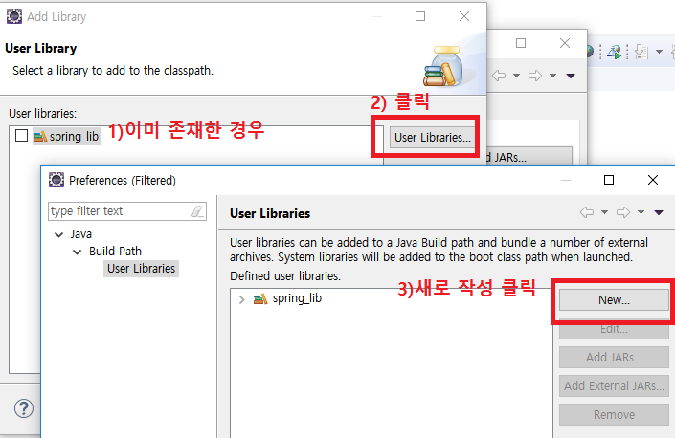
사용자정의 라이브러리 추가(3)

Slide 13
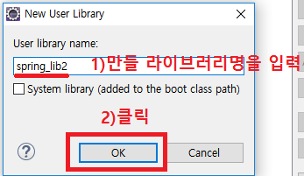
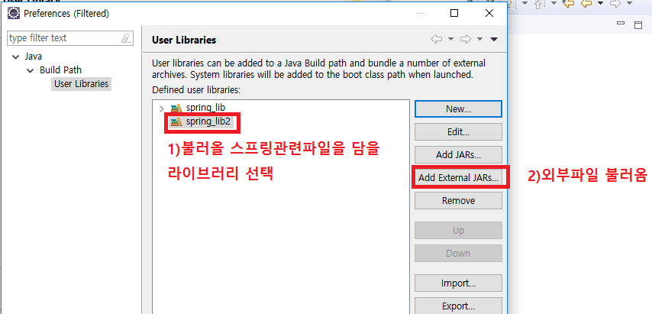
사용자정의 라이브러리 추가(4)

Slide 14
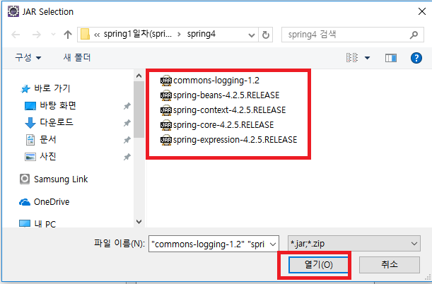
사용자정의 라이브러리 추가(5)-모두 선택해서 불러옴

Slide 15
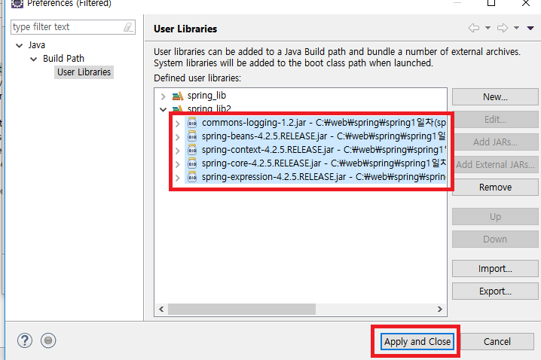
사용자정의 라이브러리 추가(6)

Slide 16
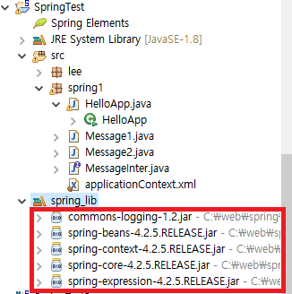
사용자정의 라이브러리 추가(7)-spring_lib or spring_lib2

Slide 17
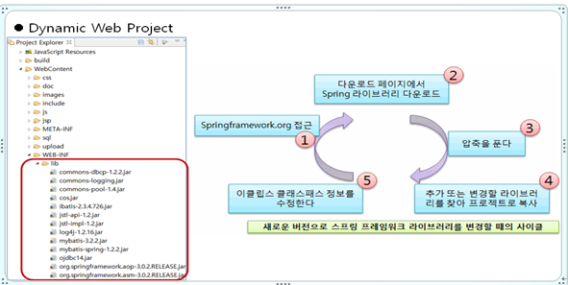
Maven 기반 라이브러리 관리(1)
메이븐(Maven)은 pom.xml의 <dependencies /> 설정을 통해서 필요한
라이브러리를 다운받아서 저장소에 관리하는 역할을 한다.
기존 Dynamic Web Project에서는 프로젝트의 라이브러리를 사용하기
위해서 lib 폴더에 직접 라이브러리 파일(*.jar)을 넣어주는 방식으로 작업했다

Slide 18
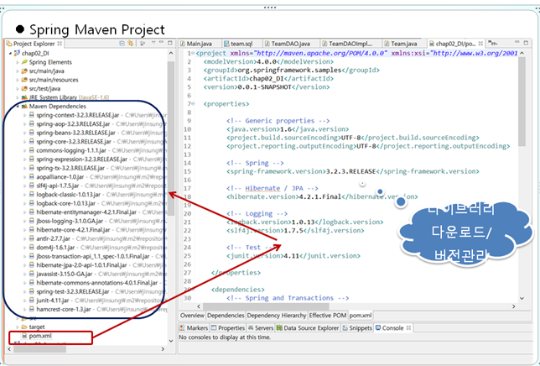
Maven 기반 라이브러리 관리(2)
Maven 기반으로 라이브러리를 자동 관리하는 시스템에서는 다음과 같이
pom.xml에 등록된 <dependencies> 태그의 내용에 따라서 자동으로
라이브러리가 일정한 저장소 영역으로 다운로드 되어 관리된다.

Slide 19
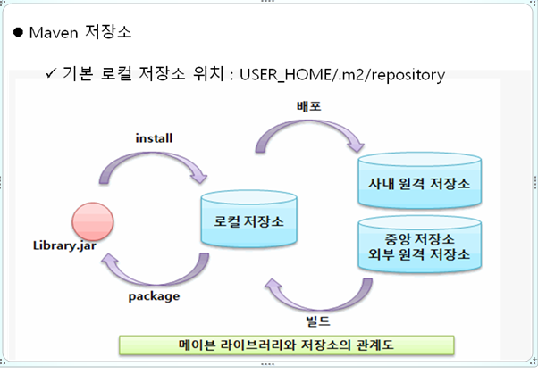
Maven 기반 라이브러리 관리(3)

Slide 20
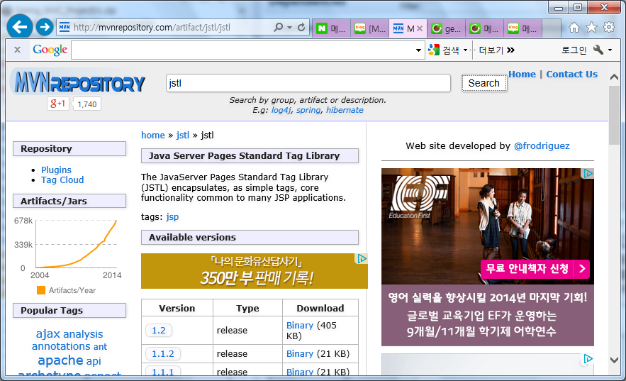
단계1: http://mvnrepository.com -> jstl 검색어 입력
단계1: http://mvnrepository.com -> jstl 검색어 입력

Slide 21
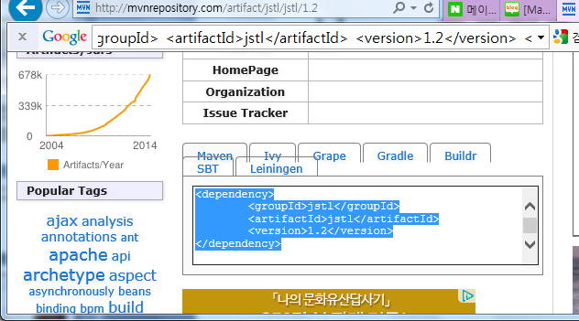
단계2: groupId, artifactId, version 정보 확인(복사)
단계2: groupId, artifactId, version 정보 확인

Slide 22
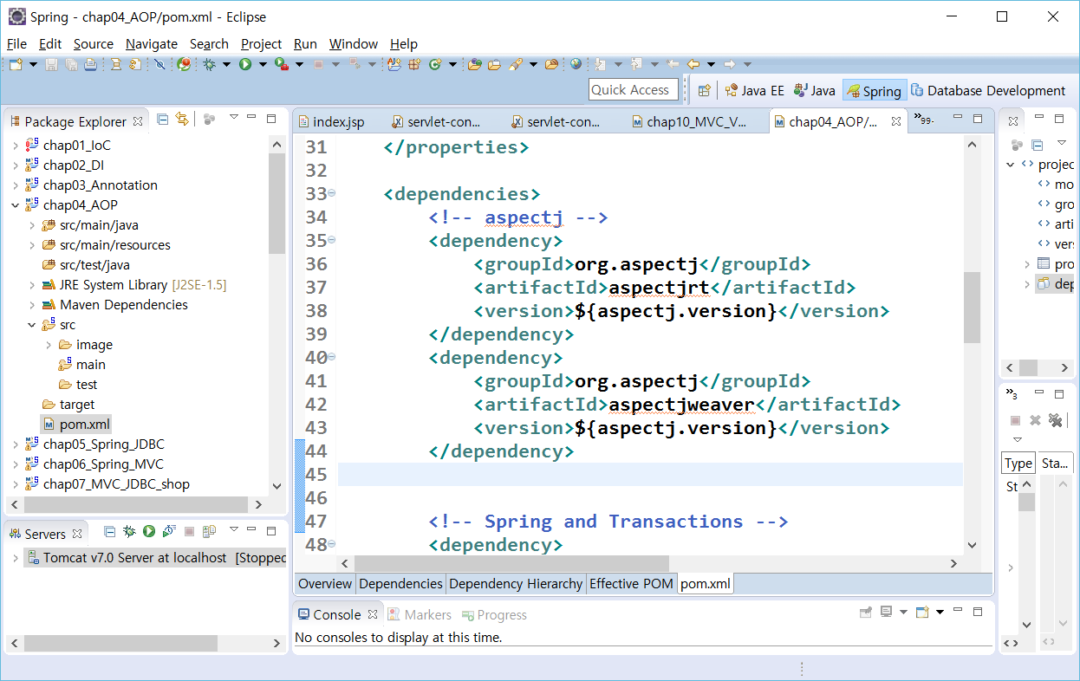
단계3: pom.xml 선택 -> pom.xm 탭 -> 붙여넣기
단계3: pom.xml 선택 -> pom.xm 탭 -> 붙여넣기

Slide 23
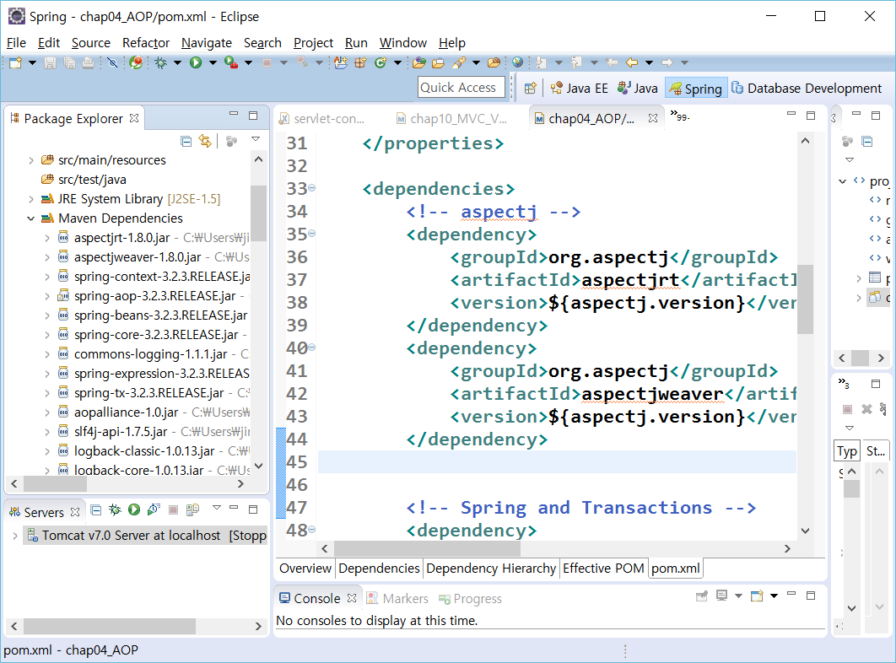
다운로드 된 파일 확인가능

